Slide 1



INFIL LOGO
Sit Dolor Amet

Slide 2
Penjelasan Desain logo
Logo memiliki kesan berbentuk anatomi badan dengan memiliki Pundak yang melebar yang berdiri kokoh
01
Memiliki bentuk buku yang sedang terbuka lebar melambangkan wawasan yang tak terbatas
02
Kiri dan kanan merupakan representasi bentuk I
03

Slide 3
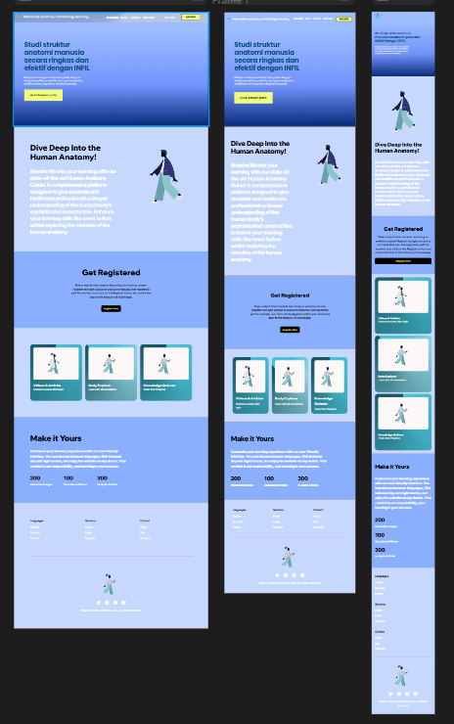
Tampilan desain awal

